Slide 1
4.2 电磁波在介质界面上的反射和折射

Slide 2
（1）单色波在绝缘均匀线性各向同性介质中的麦克斯韦方程组和边值关系
绝缘介质中的麦克斯韦方程组
四个方程不再相互独立，后两式可由前两式推出

Slide 3
（1）单色波在绝缘均匀线性各向同性介质中的麦克斯韦方程组和边值关系
绝缘介质中的电磁场边值关系
用的附录中哪个公式？
四个方程不再相互独立，
前两式可由后两式推出

Slide 4
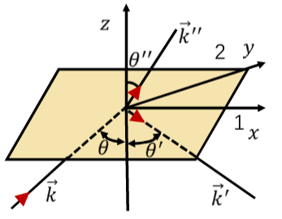
（2）反射定律与折射定律
反射定律
当光波从一种介质传播到另一种具有不同折射率的介质时，会发生反射现象，反射光跟入射光和法线在同一平面内，反射光和入射光分居法线两侧，反射角等于入射角。
折射定律
当光波从一种介质传播到另一种具有不同折射率的介质时，会发生折射现象，其中入射光和折射光位于同一个平面上，并且与界面法线的夹角满足如下关系：
总结
共面

Slide 5
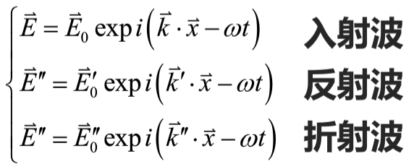
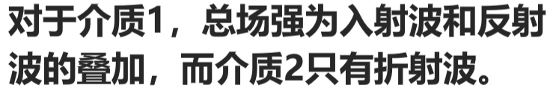
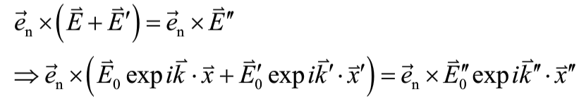





（3）入射方向、反射方向、折射方向与法线共面证明

Slide 6
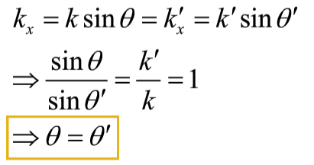
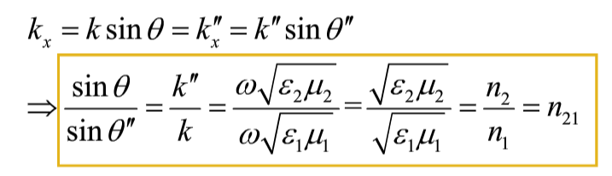
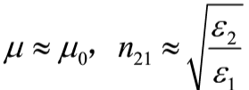
（4）入射角、反射角、折射角关系证明

Slide 7
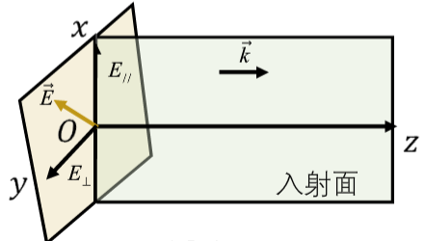
（5）振幅关系 菲涅尔公式
光波的分解
平面波可以分解为两个独立的偏振方向，取偏振方向分别为垂直和平行于入射面

Slide 8
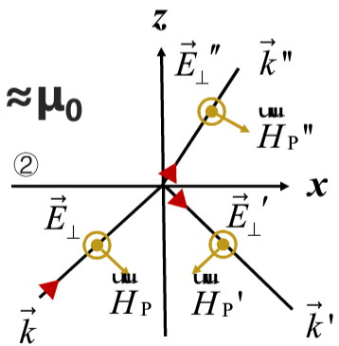
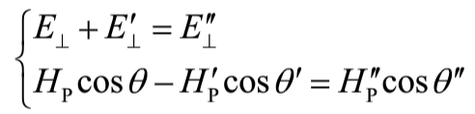
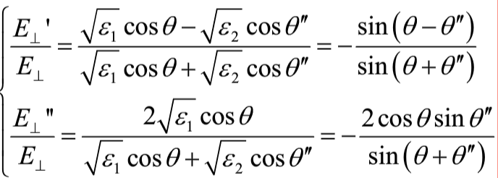
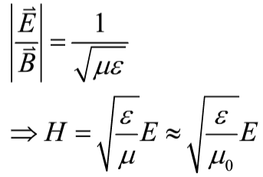
（5）振幅关系 菲涅尔公式
电场方向垂直于入射面
自己推导
自己推导

Slide 9
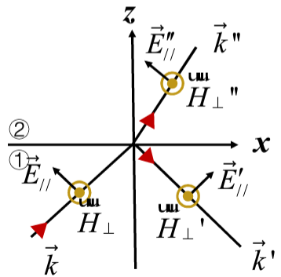
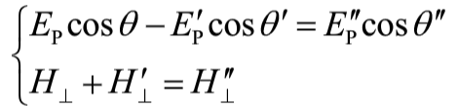
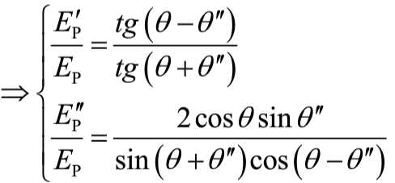
（5）振幅关系 菲涅尔公式
电场方向平行于入射面
自己推导

Slide 10

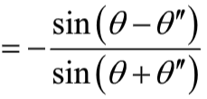
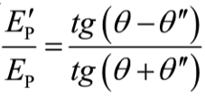

（6）布儒斯特定律
部分偏振光
自然光
线偏振光
布儒斯特角
偏振墨镜使用了布儒斯特角的原理来减少从水面或者路面反射的偏振光
摄影师利用相同的原理来减少水面、玻璃或者其他非金属反射的太阳光

Slide 11


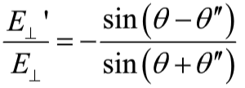
（7）半波损失
垂直于入射面的电场分量存在半波损失
反射波与入射波反相

Slide 12

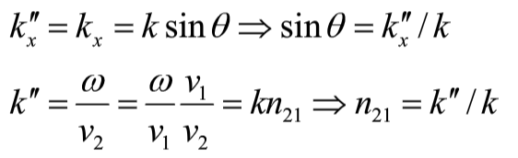
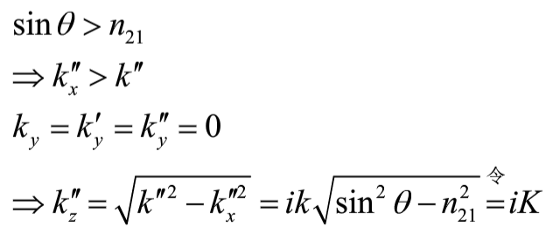
（8）全反射
全反射现象
入射角达到某个角度时，折射角达到90°，之后只有反射光，没有折射光
全反射时折射波的波矢

Slide 13
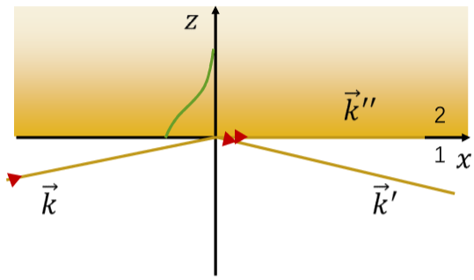


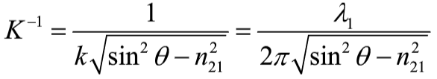

（8）全反射
全反射时折射波的电场

Slide 14
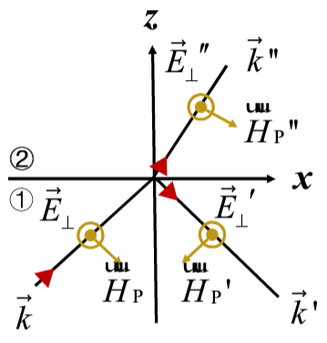
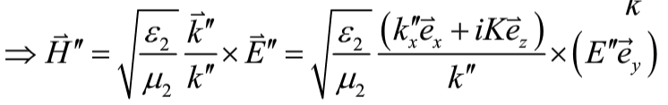
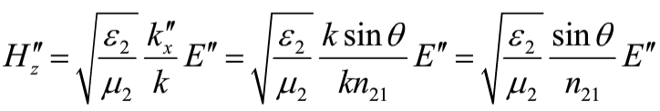
（8）全反射
电场垂直于入射面情况下磁场分布

Slide 15
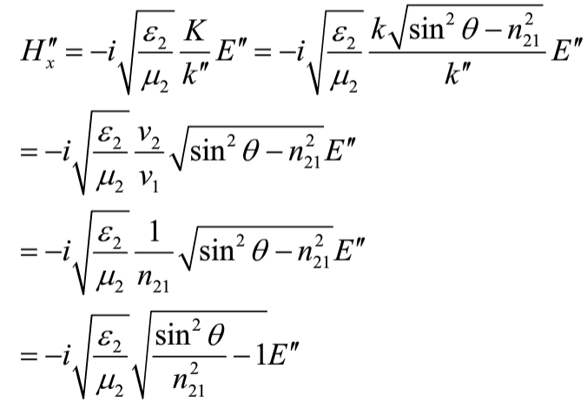
（8）全反射
电场垂直于入射面情况下磁场分布

Slide 16
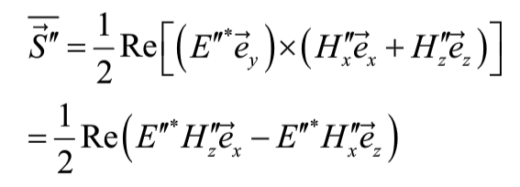
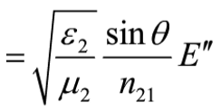

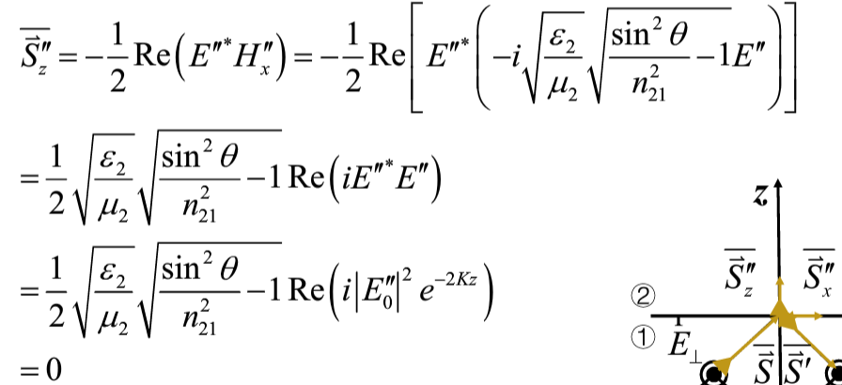
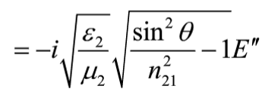


（8）全反射
电场垂直于入射面情况下平均能流密度

Slide 17
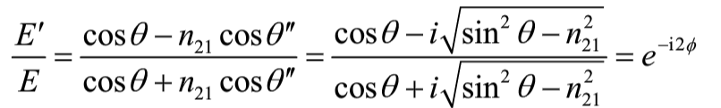

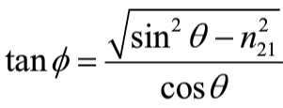

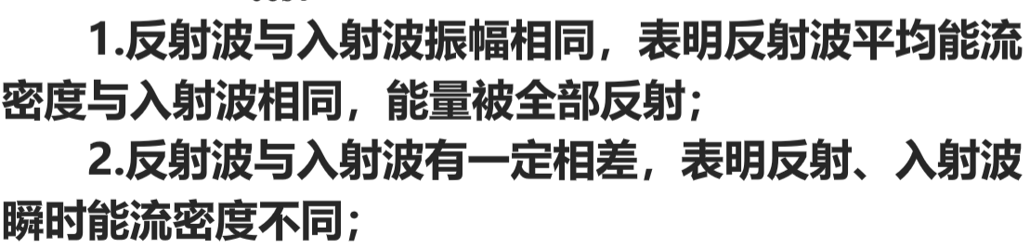
（8）全反射
电场垂直于入射面情况下反射电场与入射电场关系

Slide 18
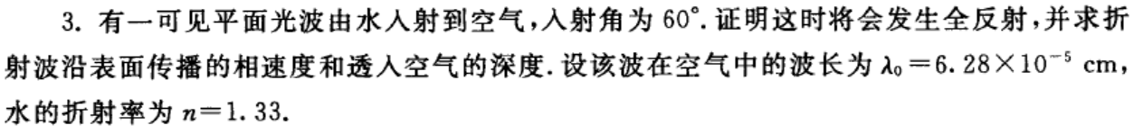
作业

